Slide 1

Analiza danych w R
Zajęcia nr 2: Import danych
Maciej Sykulak sykulak.wsb@gmail.com

Slide 2
AGENDA
Format plików i Big Data
Txt, csv
Kodowanie znaków – znaki lokalne
Xlsx
Xml
Json
Relacyjne bazy danych

Slide 3







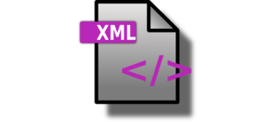
Program zajęć
1. R base oraz Rstudio Zapoznanie z językiem oraz środowiskiem pracy
2. Przeprowadzenie analizy danych
Pozyskanie
Bazy danych
Pliki (csv, xlsx, html, xml)
Przetworzenie
Łączenie zbiorów danych
Inne przekształcenia
Analiza
Raporty
Wizualizacje
Machine Learning

Slide 4
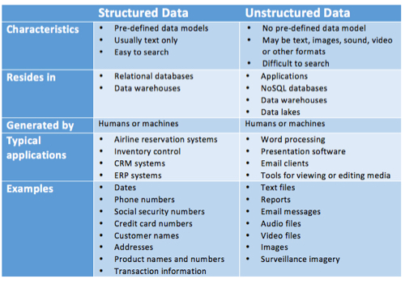
Rodzaje danych

Slide 5
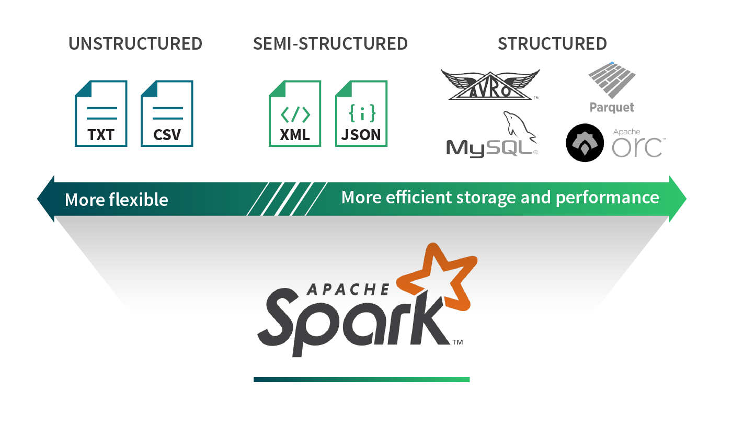
Rodzaje danych

Slide 6

Txt, csv
CSV (Comma Seperated Values)
Txt = Csv
Pole
Separator , ; [tab] |
Pole ”___ ”

Slide 7
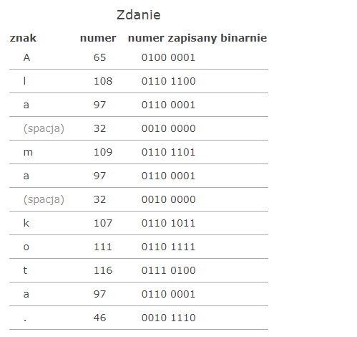
Kodowanie znaków
Każdy znak zapisany jest w formie binarnej 0/1
Różnorodność systemów oraz znaków wymaga ustrukturyzowanej formy:
UNICODE: 110k
UNICODE to tylko tabelka z wypisanymi wszystkimi znakami i ich numerkami. Aby działało to na komputerze, odpowiadają za to kodowania - UTF-8, UTF-16 i UTF-32.

Slide 8
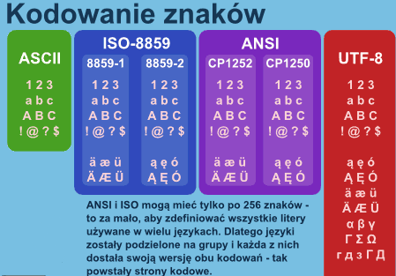
Kodowanie znaków

Slide 9
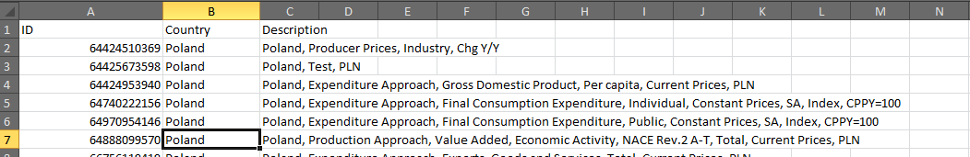
Excel - xlsx
Ustrukturyzowany format plików (tabelaryczny) – operacje wiersz / kolumna

Slide 10
Xml
XML – z ang. (eXtensible Markup Language)
Jest to język formalny przeznaczony do reprezentowania różnych danych.
Uniwersalny i można używać go na Windows, Mac oS , Linuxie.
Dane ustalane są w strukturze.
Rekomendowany przez W3C (organizacja odpowiedzialna za standaryzację Internetu).
Pliki w formacie .xml obsługiwane są między innymi przez przeglądarki internetowe, które traktują zapisane w nim dane jako zwykły tekst.

Slide 11
Json
{
"dogs": [{
"id": 0,
"name": "maja",
"race": "pies"
}, {
"id": 1,
"name": "milus",
"race": "pies"
}],
"cats": [{
"id": 0,
"name": "puszek",
"race": "kot"
}, {
"id": 1,
"name": "greebo",
"race": "kot"
}]
}
JSON– z ang (JavaScript Object Notation)
Lekki, skalowalny format wymiany danych.
Format niezależny od konkretnego języka.
Jest łańcuchem znaków o zdefiniowanej strukturze.

Slide 12
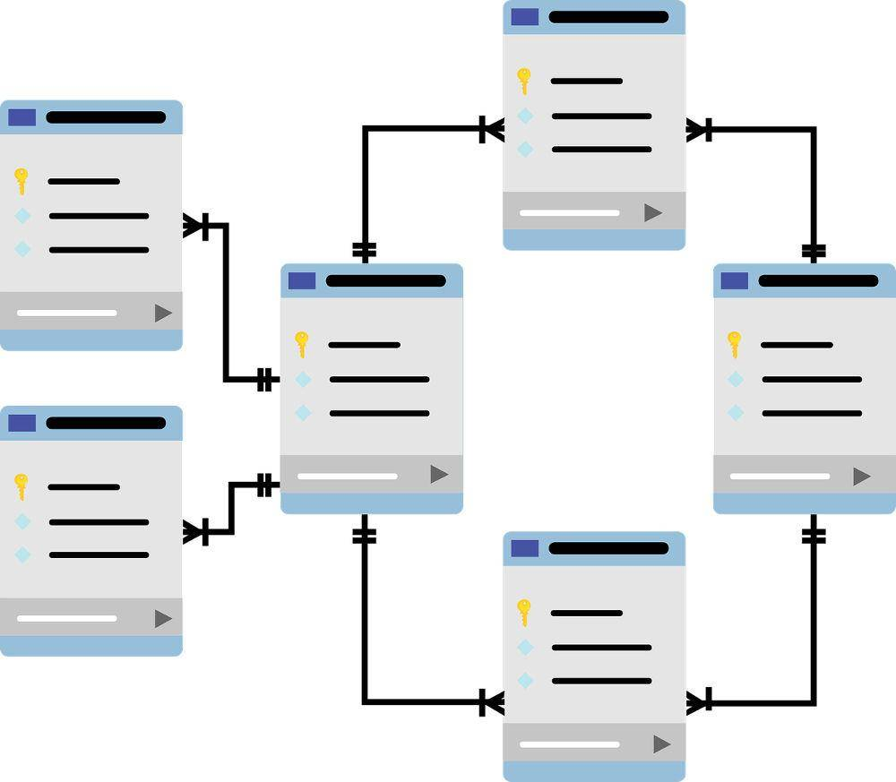
Relacyjne Bazy Danych
Relacyjna baza danych to opisany i zorganizowany zbiór tabel połączonych relacjami – związkami między sobą.
Każda tabela składa się z rekordów (tak nazywamy pojedyncze wiersze). Poszczególne rekordy składają się z pól (komórek), przechowujących jedną daną.
(...)

Slide 13
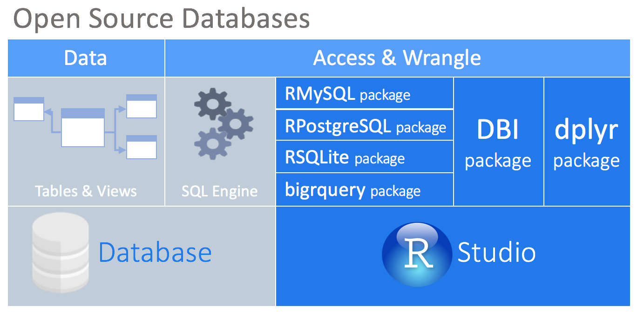
Relacyjne Bazy Danych - dystrybucje
MS SQL
Oracle SQL
MySql
PostgreSQL
SQLite
drivers / sterowniki
JDBC (Java Database Connectivity)
ODBC (Oracle Database Connectivity)
Notes:
Server=SERVER_address;Uid=USER;Pwd=PASSWORD;

Slide 14
Dodatki
XML tutorial:
https://www.w3schools.com/xml/xml_whatis.asp
JSON tutorial:
https://www.w3schools.com/js/js_json_intro.asp
Rstudio db connections tutorial:
https://db.rstudio.com/rstudio/connections/

